Slide 1
САНКТ-ПЕТЕРБУРГСКИЙ ГОСУДАРСТВЕННЫЙ УНИВЕРСИТЕТ АЭРОКОСМИЧЕСКОГО ПРИБОРОСТРОЕНИЯ
КАФЕДРА КОМПЬЮТЕРНЫХ ТЕХНОЛОГИЙ И ПРОГРАММНОЙ ИНЖЕНЕРИИ
Учебная дисциплина
«ОБРАБОТКА ЭКСПЕРИМЕНТАЛЬНЫХ ДАННЫХ»
Лекция №2. Интерполяция, экстраполяция и аппроксимация как основные процедуры обработки экспериментальных данных.
Учебные вопросы:
Интерполяция и экстраполяция.
Аппроксимация.
Лектор: доцент 43 кафедры Мышко В.В.

Slide 2
Введение
Если экспериментальные данные представлены количественно, то их обработка заключается в получении формальных (математических) соотношений, характеризующих количественные закономерности изучаемого процесса.
Если экспериментальные данные получены в виде чисел, то основной формой их представления являются таблицы.
Таблица представляет собой ряды дискретных значений величин, которые могут рассматриваться как независимые переменные, и ряд соответствующих им значений зависимой переменной.

Slide 3
Введение.
Вначале целесообразно рассмотреть наиболее простые массивы ЭД, в которых выделяется одна независимая переменная x. Зависимая переменная обозначается через y.
x | x₁ | x₂ | … | x_{n}
y | y₁ | y₂ | … | y_{n}
Простейший вариант таблицы:
Предполагается, что
Интервал [a;b] охватывает все значения независимой переменной x.
Основные виды обработки экспериментальных данных в виде чисел:
1) интерполяция;
2) экстраполяция;
3) аппроксимация.

Slide 4
1. Интерполяция и экстраполяция
Интерполяция – процедура нахождения промежуточных значений зависимой переменной y, соответствующих заданным значениям x, находящимся в пределах массива данных.
Задано: значения x,
Требуется: найти
причем установление явного вида зависимости f при интерполяции не требуется.
Выбор метода интерполяции определяется точностью исходной информации в массиве, характером зависимости между x и y, а также требуемой точностью вычислений.

Slide 5
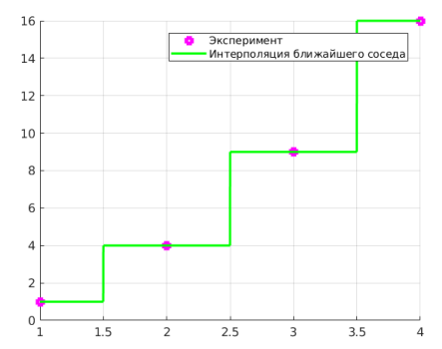
1. Интерполяция и экстраполяция
1) Интерполяция методом ближайшего соседа
Значение исследуемой величины в промежуточной точке принимается равным значению величины в ближайшей известной точке. Разновидностью метода также являются методы «соседа справа» и «соседа слева». Данный метод является наиболее грубым, применять его имеет смысл только при наличии большого объёма данных с малым шагом, для нахождения промежуточных значений непосредственно вблизи экспериментальных точек.

Slide 6
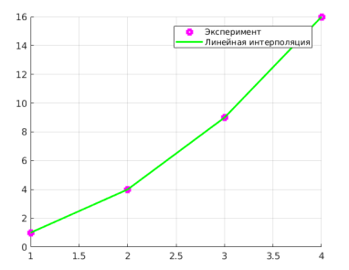
1. Интерполяция и экстраполяция
2) Линейная интерполяция
В этом случае предполагается линейная зависимость значения измеряемой величины на отрезках между экспериментальными точками. Сфера применимости этого метода такая же, как и у метода ближайшего соседа.

Slide 7
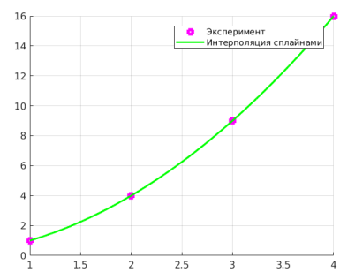
1. Интерполяция и экстраполяция
3) Интерполяция сплайнами
Сплайном называется функция, непрерывная вместе со своими производными во всей области определения данных и задаваемая на отрезке между двумя точками алгебраическим многочленом.
Сплайн представляет собой набор многочленов, различных для каждого интерполируемого участка, но подбираемых таким образом, что для каждой экспериментальной точки совпадают значения самой величины и её производной, вычисляемой слева и справа. Наиболее наглядное представление сплайна – гибкая упругая линейка, закреплённая в экспериментальных точках. На практике наиболее часто применяют кубический сплайн из-за однозначности его построения.

Slide 8
1. Интерполяция и экстраполяция
4) Интерполяция полиномами
Для построения кривой, проходящей через все экспериментальные точки, подбирается полином соответствующей степени. В отличие от интерполяции сплайнами, где полином для каждого участка подбирается отдельно, в случае полиномиальной интерполяции полином един для всех участков. Подобрать такой полином возможно всегда – число коэффициентов в полиноме должно соответствовать числу экспериментальных точек. Однако даже в этом случае задача имеет бесконечное число решений, так как сам полином возможно выбирать разными способами.
Применение полиномиальной интерполяции требует особой осторожности: нужно понимать, что высокая степень полинома скорее всего не имеет ничего общего с реальной зависимостью, описывающей экспериментальные данные.

Slide 9
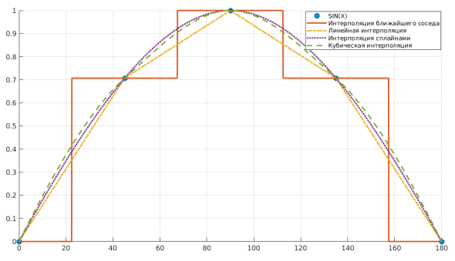
1. Интерполяция и экстраполяция
4) Интерполяция полиномами
Наиболее часто на практике применяются полиномы в форме:
Лагранжа;
Ньютона;
Эрмита.
Для иллюстрации рассмотрим интерполяцию пяти точек синусоиды различными методами.

Slide 10
1. Интерполяция и экстраполяция
1.1 Метод пропорциональных частей (линейная интерполяция).
Данный метод основан на предположении, что что между смежными (соседними) значениями x величина y изменяется линейно.
две смежные точки из массива экспериментальных данных
Из рисунка следует, что соответствующая x величина yʹ, которая находится на кривой, – это истинное, но неизвестное значение зависимой переменной.
Расчетное значение зависимой переменной y находится на прямой, соединяющей смежные точки (в силу предположения о линейном изменении зависимой переменной).

Slide 11
1. Интерполяция и экстраполяция
Тогда в силу пропорциональности сторон двух подобных треугольников (см. рис.) можно составить пропорцию:
(1)
(2)
Выражение (2) представляет собой интерполяционную формулу, которая реализует метод пропорциональных частей.

Slide 12
1. Интерполяция и экстраполяция
Пример 1
x | -2 | -1 | 0 | 1 | 2
y | 7 | 1 | 1 | 7 | 19
Дано:
Требуется: выполнить интерполяцию при x = 1,5.
Решение
Смежные значения независимой переменной в массиве данных, между которыми находится заданное значение:
Соответствующие им значения зависимой переменной
Из выражения (2) следует:

Slide 13
1. Интерполяция и экстраполяция
1.2 Метод Лагранжа.
Метод Лагранжа основан на предположении, что функциональная зависимость может быть аппроксимирована алгебраическим полиномом с любой заданной точностью.
Для того, чтобы получить интерполяционную формулу, рассуждения необходимо разбить на этапы.
Этап 1
Требуется найти выражение для алгебраического полинома (n-1)-й степени , имеющего при x=x₁ значение y₁, а при всех остальных значениях x из массива данных – ноль:
(3)

Slide 14
1. Интерполяция и экстраполяция
Такой полином выводится из теоремы Лагранжа и имеет вид:
(4)
Если в выражении (4) перемножить скобки и привести подобные члены, то получится полином вида
(5)
коэффициенты
- вещественные числа

Slide 15
1. Интерполяция и экстраполяция
Тот факт, что полином (4) удовлетворяет требованиям (3), проверяется непосредственной подстановкой. Например
так как
Этап 2
Требуется найти выражение для алгебраического полинома (n-1)-й степени , имеющего при x=x₂ значение y₂, а при всех остальных значениях x из массива данных – ноль:
(6)

Slide 16
1. Интерполяция и экстраполяция
Полином имеет вид:
(7)
Этап 3
Аналогично строятся полиномы
(8)
Так, выражение для заключительного полинома имеет вид:
Соотношение, удовлетворяющее всему массиву данных, формируется как сумма полиномов (4), (7) и (8):
(9)

Slide 17
1. Интерполяция и экстраполяция
Соотношение (9) называется интерполяционной формулой Лагранжа. Также указанная формула может записываться в виде
(10)
Интерполяционная формула Лагранжа позволяет проводить интерполяцию любой степени, а не только линейную.
Частные случаи интерполяционной формулы Лагранжа
Пусть массив данных содержит две пары измерений.
x | x₁ | x₂
y | y₁ | y₂

Slide 18
1. Интерполяция и экстраполяция
Тогда выражение (10) принимает вид
(11)
С помощью формулы (11) выполняется линейная интерполяция.
Пример 2
Дано:
x | 1 | 2
y | 7 | 19
Требуется: выполнить интерполяцию при x = 1,5 методом Лагранжа.

Slide 19
1. Интерполяция и экстраполяция
Решение
В выражении (11)
Тогда
Получен такой же результат, как и в примере 1. Это естественно, поскольку выражениями (2) и (11) реализуется интерполяция первой степени.
Пусть массив данных содержит три пары измерений.
x | x₁ | x₂ | x₃
y | y₁ | y₂ | y₃
Тогда выражение (10) принимает вид
(12)
С помощью формулы (12) выполняется интерполяция 2-й степени или параболическая интерполяция.

Slide 20
1. Интерполяция и экстраполяция
Пример 3
Дано:
x | 0 | 1 | 2
y | 1 | 7 | 19
Требуется: выполнить параболическую интерполяцию при x = 1,5 методом Лагранжа.
Решение
В выражении (12)
Тогда
Полученный результат находится ближе к истинному значению по сравнению с результатом линейной интерполяции. Параболическая интерполяция более точно учитывает особенности реальной зависимости между экспериментальными данными.

Slide 21
1. Интерполяция и экстраполяция.
Очень часто необходимо вычислить значения величины в области, для которой отсутствуют экспериментальные данные, в этом случае говорят об экстраполяции.
Экстраполяция – это процедура нахождения значений зависимой переменной y для некоторых значений x, находящихся за пределами массива данных.
Задано: значения x,
Требуется: найти
причем установление явного вида зависимости f при экстраполяции не требуется.

Slide 22
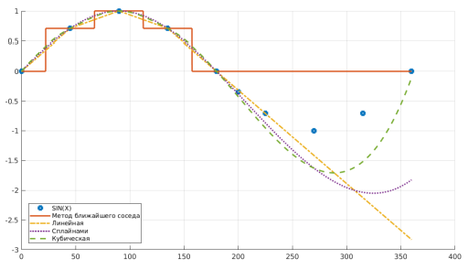
1. Интерполяция и экстраполяция.
Процедура экстраполяции, также как и интерполяции, не имеет единственного решения. Метод экстраполяции следует выбирать из физических соображений. В противном случае получаемые значения могут быть весьма далеки от реальных. Кроме того, не рекомендуется проводить экстраполяцию в удалённые области.
Для примера рассмотрим экстраполяцию синусоиды. Видно, что вблизи области определения экстраполяция даёт значения, близкие к точным, но по мере удаления точность прогноза уменьшается.

Slide 23
2. Аппроксимация.
Одной из типичных задач обработки данных является их аппроксимация. В этом случае общий вид аналитической зависимости, которой подчиняются данные, известен, но параметры этого распределения не определены.
Задача аппроксимации заключается в определении параметров таким образом, что общая аналитическая зависимость наилучшим образом соответствовала данным эксперимента.
Иначе говоря, аппроксимация – замена одних математических объектов другими, в том или ином смысле близкими к исходным.

Slide 24
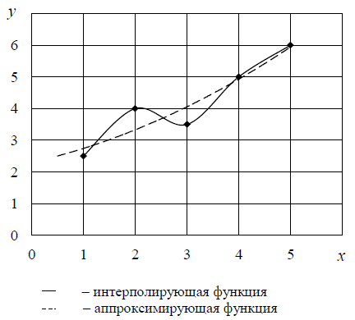
2. Аппроксимация.
При интерполировании интерполирующая функция строго проходит через узловые точки таблицы вследствие того, что количество коэффициентов в интерполирующей функции равно количеству табличных значений.
Аппроксимация – метод приближения, при котором для нахождения дополнительных значений, отличных от табличных данных, приближенная функция проходит не через узлы интерполяции, а между ними.

Slide 25
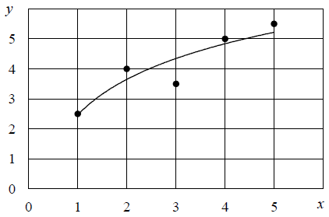
2. Аппроксимация
Аппроксимация – это представление неизвестной зависимости y = f(x) между экспериментальными данными более простой по структуре известной зависимостью y = ϕ(x), которая отражает значимые закономерности изменения исходной (неизвестной) функции.
Геометрически задача построения функции y = ϕ(x) по эмпирической формуле состоит в проведении усредненной кривой – кривой, проходящей через середину области значений
x | y
1 | 2,5
2 | 4
3 | 3,5
4 | 5
5 | 5,5

Slide 26
2. Аппроксимация.
Прежде чем обсуждать методы определения неизвестных параметров распре-деления, имеет смысл договориться о том, что мы будем считать наилучшим соответствием между теорией и экспериментом.
Наилучшим вариантом будет прохождение аналитической кривой точно через все экспериментальные точки. Но из-за погрешностей при проведении эксперимента может оказаться, что не все экспериментальные очки окажутся на аналитической зависимости (более того, может оказаться, что ни одна из экспериментальных точек не попадает на аналитическую зависимость).
Можно потребовать прохождения аналитической кривой через максимально возможное число экспериментальных точек, но у такого подхода свой недостаток – непонятно как выбирать точки, в которых требуется совпадение, и кроме того, отклонения в оставшихся точках могут быть настолько велики, что проведение аппроксимации будет лишено смысла.

Slide 27
2. Аппроксимация
2.1 Метод наименьших квадратов
Суть метода наименьших квадратов заключается в нахождении таких значений х_{i}, при которых сумма квадратов отклонений (ошибок) e_{i} = y_{i} – φ_{i}(x) будет стремиться к минимуму
(13)
Так как каждое значение xi в общем случае «сопровождается» соответствующим коэффициентом а_{i} (i = 0, 1, 2, …, n), то задача сводится к нахождению данных коэффициентов. Введем обозначение функции
(14)

Slide 28
2. Аппроксимация
Тогда, на основе обращения в точке минимума функции F в нуль ее производных, для определения вышеупомянутых коэффициентов составляется нормальная система:
Существенным недостатком метода является громоздкость вычислений, вследствие чего к нему прибегают при достаточно точных экспериментальных данных при необходимости получения очень точных значений функции.

Slide 29
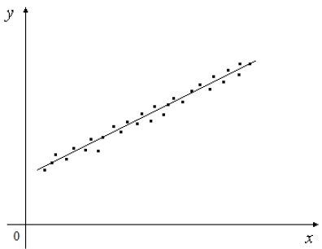
2. Аппроксимация
2.2. Линейная аппроксимация
В ряде экспериментов данные распределяются таким образом, что оказывается возможным описать их изменение линейной зависимостью (линейным уравнением)
(15)
Формулы для расчета коэффициентов a и b определяются по методу наименьших квадратов (13), путем подстановки (15) в (14)
(16)

Slide 30
2. Аппроксимация
Для решения (16) составляется система из двух уравнений с двумя неизвестными
(17)
Подставляя формулу (16) в (17), получаем:
(18)
(19)

Slide 31
2. Аппроксимация
Решая полученную систему (19) методом подстановки, получаем формулы для нахождения коэффициентов a и b:
(20)
(21)

Slide 32
2. Аппроксимация
2.3. Параболическая аппроксимация
Если линейным полиномом не удается точно точности аппроксимировать экспериментальные данные, применяют нелинейную аппроксимацию – аппроксимацию второго и большего порядков. Аппроксимация второго порядка (параболическая) описывается многочленом
(22)
Коэффициенты а_{i} определятся по методу наименьших квадратов
(23)

Slide 33
2. Аппроксимация
Составляем систему уравнений, приравняв частные производные нулю:

Slide 34
2. Аппроксимация
После преобразований получим систему линейных уравнений с тремя неизвестными (а₀, а₁, а₂):
(24)

Slide 35
2. Аппроксимация
Введем обозначения:
С учетом принятых обозначений система (24) примет вид:

Slide 36
2. Аппроксимация
Коэффициенты а₀, а₁, а₂ найдутся методом Крамера, согласно которому

Slide 37
2. Аппроксимация
2.4. Аппроксимация в виде показательной функции
При обработке данных эксперимента в некоторых случаях возникает необходимость воспользоваться зависимостью вида
(25)
где а , b – неизвестные коэффициенты
Прологарифмировав уравнение (25), получим
Введя обозначения: Y=ln(y), B=ln(b), A=а, получим линейный многочлен Y=В+Аx.
Далее уравнение решается по методу наименьших квадратов

Slide 38
2. Аппроксимация
Формулы для вычисления коэффициентов А и В аналогичны как для случая линей-ной аппроксимации (20, 21):
После определения коэффициентов можно вернуться к принятым ранее обозначениям:

Slide 39
2. Аппроксимация
2.5. Аппроксимация в виде степенной функции
Степенная функция имеет вид
(26)
Логарифмируя это уравнение, получим
Введя обозначения: Y=lg(y), B=lg(b), A=а, X=lg(x) получим линейный многочлен Y=В+АX.
Используя метод наименьших квадратов с функционалом
найдем неизвестные коэффициенты A и B
После определения коэффициентов можно вернуться к принятым ранее обозначениям:

Slide 40
Заключение.
С помощью интерполяции данные описываются более точно, чем при аппроксимации, но в ряде случаев обосновано применение именно аппроксимации:
– при значительном количестве табличных данных (интерполирующая функция становится громоздкой);
– интерполирующей функцией невозможно описать данные при повторении эксперимента в одних тех же начальных условиях (требуется статистическая обработка;
– для сглаживания погрешностей эксперимента.

Slide 41
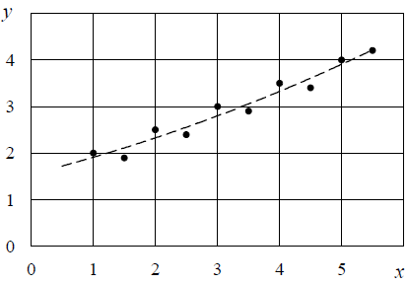
Заключение.
Данные x_{i} и y_{i} обычно содержат ошибки, поэтому интерполяционная формула повторяет эти ошибки. Из рисунка видно, что значение y постоянно и равномерно увеличивается при росте x, а разброс данных относительно аппроксимирующей функции можно объяснить погрешностью эксперимента.
При построении аппроксимирующей зависимости определяют:
– аналитический характер эмпирической формулы. Предпочтение отдается простым формулам, обладающим хорошей точностью;
– наилучшие параметры эмпирической зависимости.

